Slide 1

Создаём трекеры чтения
(мастер-класс библиографа)
Дейнеко Ирина Васильевна,
главный библиограф ККДБ
г. Канск, 2022, 20 апреля

Slide 2
Что такое трекер чтения
Трекер или tracker (от англ. to track «прослеживать, оставлять след, намечать курс, создавать список, мотивировать»).
Трекер чтения – список, рисунок, график, таблица и т.д. для мотивации и отслеживания успехов чтения.
Трекер чтения: личный, парный, групповой.
Трекер чтения: тематический, жанровый, персоналий, проблемный, универсальный (новинок).
Трекер: недельный, месячный, годовой, сезонный.

Slide 3
Система занятий (встреч)по направлению
«Лето читательских открытий»
№ п/п | Тема занятия | Партнёры | Сроки
1 | Занятие «Трекеры чтения или как читать больше и ещё больше…» | Библиотекарь, учитель литературы, классный руководитель | апрель-май
2 | Презентации и обзоры современной детской и подростковой литературы «В поисках списка. Лайфхаки от библиотекаря» | Библиотекарь, учитель литературы, классный руководитель | апрель-май
3 | Промежуточные встречи (консультации) «Как сохранить впечатления о прочитанном» | Библиотекарь | июнь-август
4 | Итоговое событие: защита читательской идеи, выставка читательских трекеров, книжное бинго… | Педагог-библиотекарь, учитель литературы, классный руководитель, библиотекарь ЦБС, родители | сентябрь
Задание: отнеситесь к данной теме, является ли она для вас актуальной,
какую роль в ней играете вы, с кем из партнёров взаимодействуете?
Насколько эффективна данная деятельность?

Slide 4
Технологическая карта вводного библиотечного занятия
«Трекеры чтения или как читать больше и ещё больше…»

Slide 5
Этапы занятия (стадии, фазы) | Задачи | Время на работу | Возможные методы и приемы | Деятельность читателей
Вызов | Вызов уже имеющихся знаний по изучаемому вопросу, активизация учащихся, мотивация для дальнейшей работы | 15 мин. | Работа с ключевым термином «трекер», метод ассоциаций. Групповая работа с системным оператором «Список» | Вспоминают, что им известно по изучаемому вопросу (проблеме, теме), делают предположения, систематизируют информацию до ее изучения, задают вопросы, на которые хотели бы получить ответы
 | Информация, полученная на первой стадии, выслушивается, фиксируется, обсуждается; работа ведется индивидуально-в парах-в группах
Осмысление | Сохранение интереса к теме при непосредственной работе с новой информацией, постепенное продвижение от знания «старого» к «новому». | 20 мин. | Лото-словник «Трекеры чтения» | Работают с лото-словником, используя предложенные библиотекарем варианты. Каждый из участников делает предварительный выбор одной из форм трекеров для дальнейшей работы.
Рефлексия | Закрепление полученных знаний, определение домашнего задания на основе изученной информации | 10 мин. | Возвращение к цепочке ассоциаций, дополняем новыми смыслами. Мозговая атака «Лайфхаки для уютного чтения». | Соотносят «новую» информацию со старой, используя знания, полученные на стадии осмысления. Делают выводы, определяют общий результат работы. Получают домашнее задание.
 | Творческая переработка, анализ, интерпретация и т.д. полученной информации, работа ведется индивидуально – в парах – в группах

Slide 6
Методы и приёмы
библиотечного занятия

Slide 7
Работа с ключевым термином
Термин записывается на доске, даём возможность ребятам найти его толкование в Сети (используем любые гаджеты).
О чём мы говорим с ребятами: что такое «трекер», зачем он нужен, какие существуют и какими можно наиболее успешно пользоваться. Чем помогает нам трекер чтения во время составления списков и чтения?
Трекер или tracker (от англ. to track «прослеживать, оставлять след, намечать курс, создавать список, мотивировать»)
Трекер: личный, парный, групповой.
Трекер – тематический, жанровый, персоналий, проблемный, сезонный, универсальный.
Выстраиваем вместе с детьми цепочку ассоциаций к термину (парная работа).
Задание: вспомните свою практику, как ещё можно организовать работу с ключевым понятием?
Т | Тренд…
Р | Развлекательный…
Е | Единство…
К | Каникулы…
Е | Ежедневный…
Р | Рисование…

Slide 8
Системный оператор как способ анализа объекта (ТРИЗ)
Надсистема в прошлом
Надсистема в настоящем
Надсистема в будущем
ГДЕ?
Система в прошлом
Система в настоящем
Система в будущем
БЫЛО?
ЧТО?
КТО?
БУДЕТ?
Подсистема в прошлом
Подсистема в настоящем
Подсистема в будущем
ИЗ ЧЕГО?
СИСТЕМА – любой рассматриваемый объект.
(например, объект – самолёт, его элементы - крылья, кабина, шасси, двигатель, сами по себе летать не могут. А если их соединить определённым образом, то получается самолёт, который обладает системным свойством – способностью летать.
ПОДСИСТЕМА – составные части (элементы), из которых состоит система.
НАДСИСТЕМА – система более высокого ранга, в которой рассматриваемая система является частью.
СИСТЕМНЫЙ ОПЕРАТОР – способ анализа системы, подсистем и надсистем объекта в прошлом, настоящем и будущем.
СИСТЕМНЫЙ ОПЕРАТОР можно изобразить в виде схем – «девятиэкранка» (для подростков) и «пятиэкранка» (для детей).
Задание: какой объект в рамках занятия можно таким способом проанализировать?

Slide 9
ПОДСИСТЕМА В ПРОШЛОМ
НАДСИСТЕМА В НАСТОЯЩЕМ.
ГДЕ?
(листы, тетрадь, блокнот, облако, на планшете, в телефоне, на ПК)
НАДСИСТЕМА В БУДУЩЕМ
СИСТЕМА В ПРОШЛОМ
СИСТЕМА В НАСТОЯЩЕМ .
ЧТО? КТО?
(список, перечень, трекер)
СИСТЕМА В БУДУЩЕМ
ПОДСИСТЕМА В ПРОШЛОМ
ПОДСИСТЕМА В НАСТОЯЩЕМ .
КАКАЯ?
(текстовый, знаковый или иллюстративный перечень книг по школьной программе)
ПОДСИСТЕМА В БУДУЩЕМ

Slide 10
Лото- словник «Трекеры чтения»
Г - Гибридные выставки - График чтения | И Интеллект - карта | К Книжная полка (виртуальная)
Л Лайвлиб (сайт чтения) | Н Notion (наушен цифровой) | П - Пиксельная схема - Пазл
С - Скетч - Схема-блок | Ч - Чек – лист - Читательский кейс | Ш - Шкала чтения
Лото-словник – это игра, состоящая из двух наборов карточек. Один набор – названия трекеров. Другой – их краткое описание.
Задание: подобрать соответствие карточек (название трекера и его описание).
В игре ребята знакомятся с разнообразием видов трекеров и выбирают для себя наиболее приемлемый.
Задание: чем можно дополнить игру?

Slide 11
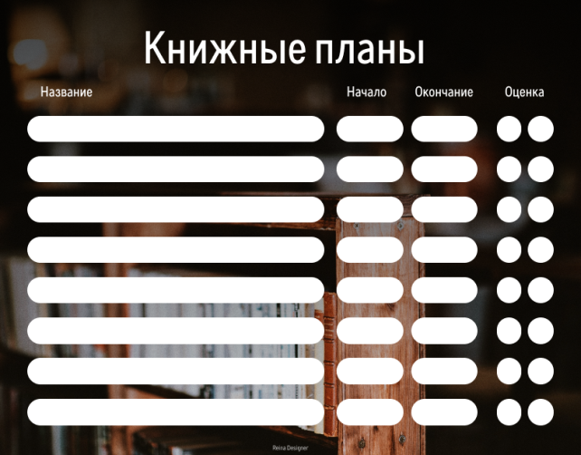
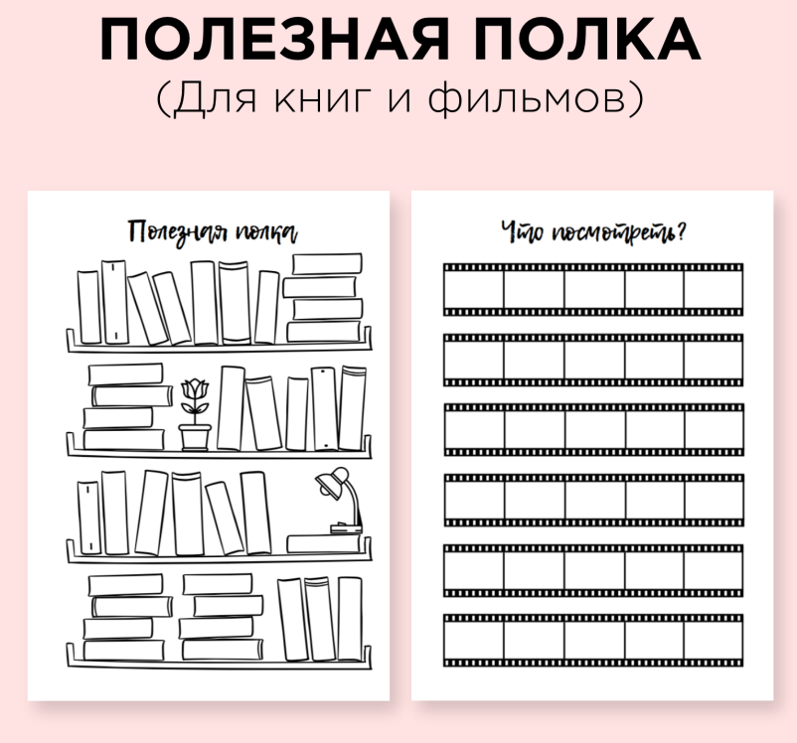
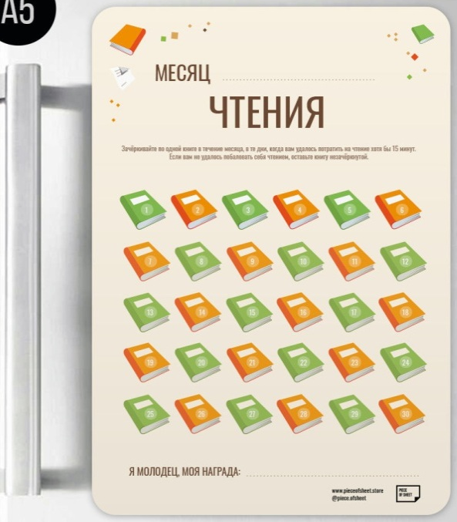
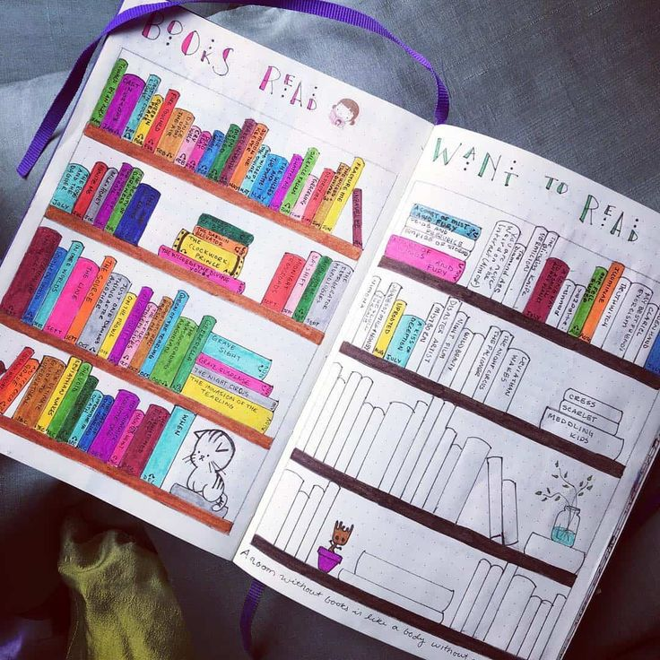
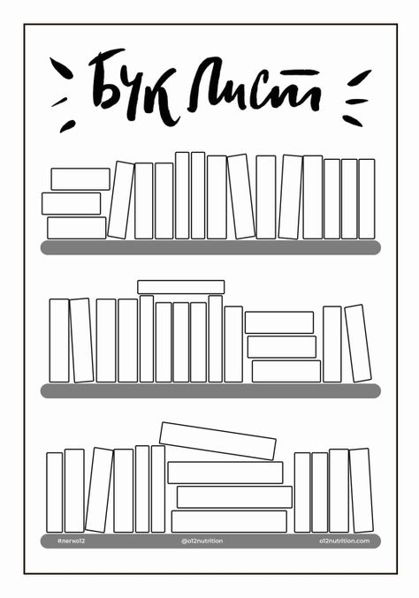

Примеры трекеров

Slide 12
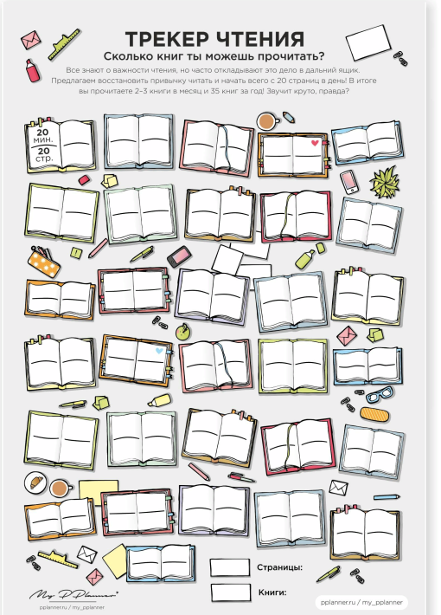

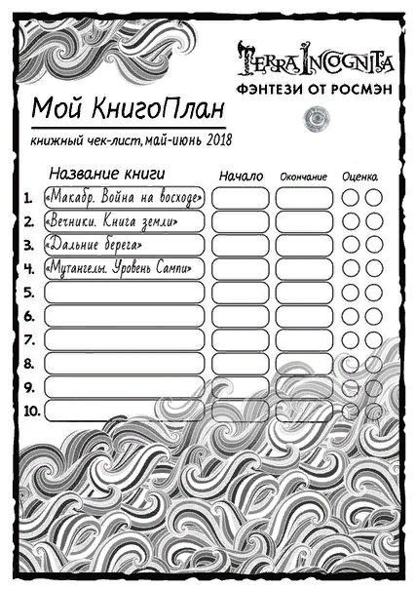
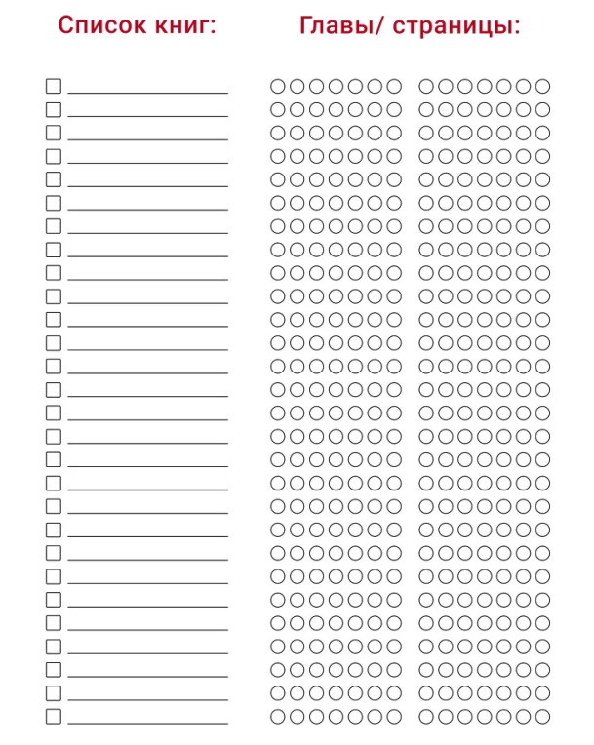
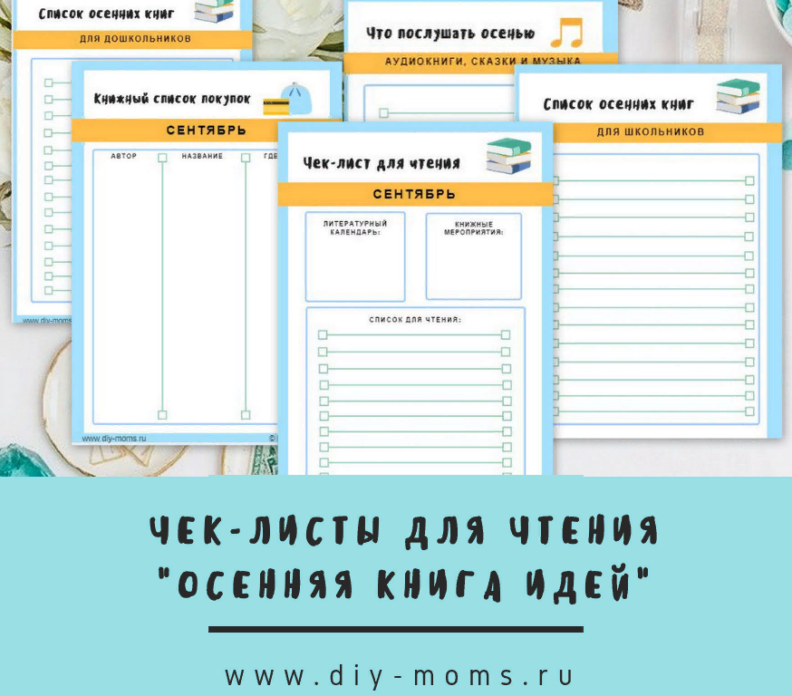
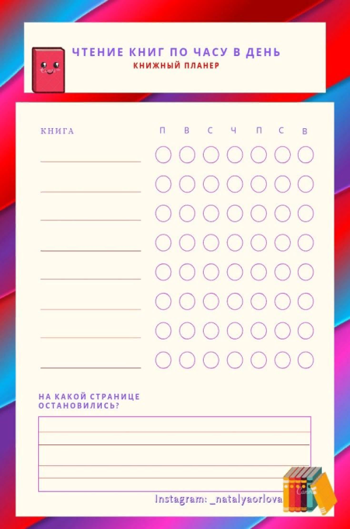
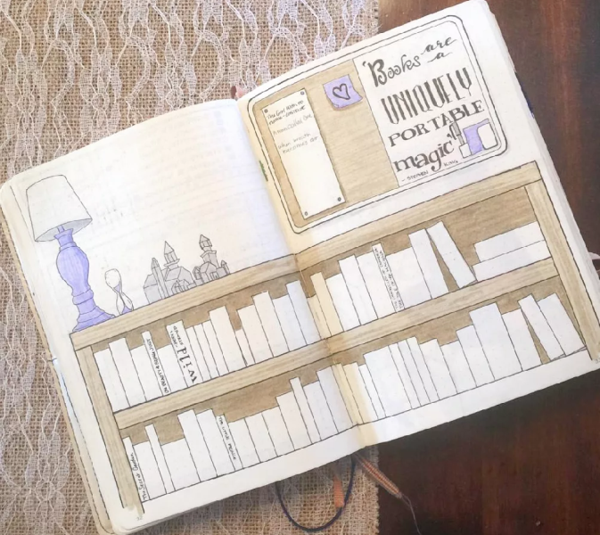
Примеры трекеров

Slide 13
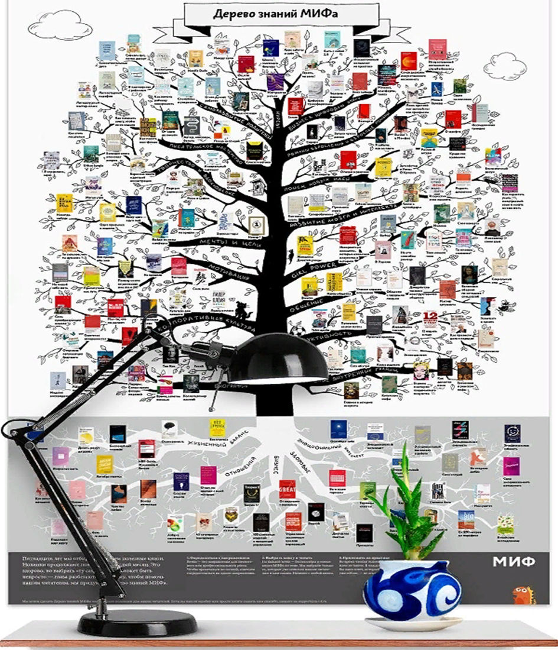

Дерево знаний от МИФа

Slide 14
Дерево знаний от МИФа
«Мы придумали Дерево знаний, чтобы помочь с выбором книг. Первая версия появилась в апреле 2013-го. В том же году обновили ее, добавив новинки. Принцип был следующим: базовые книги — те, которые советуем читать всем, — расположили ближе к корням. Тематики — управление собой, мотивацию, бизнес, карьеру, управление временем и другие — превратили в ветви. Погружаться в ту или иную сферу можно было, продвигаясь от основания к их краю.
Принцип был таким: от основ — к тематикам, от тематик — к лучшим книгам.
Мы поделились новостью в соцсетях, и комментарии читателей не заставили себя ждать. «Колоссальная работа, молодцы!», «Круто, как раз на днях хотела список составлять», «Очень полезное растение, сохраню себе», — вот что нам писали.
Дерево знаний так все полюбили, что нам регулярно приходили письма с просьбой об обновлениях. Вдохновившись, решили продолжать. К 12-му дню рождения издательства сделали третью по счету версию. На новом плакате разместили 122 самые полезные книги по разным направлениям развития. Дерево изменилось визуально и по содержанию. В корни поместили 3 базовых темы — семью и отношения, здоровье, окружение и друзей».
Елена Исупова

Slide 15
Лайфхаки для уютного и продуктивного чтения
Выбираем трекер и систему личного чтения.
Ставим конкретную и выполнимую цель.
Никакого насилия, читаем то, что нравится, то, что определил сам.
Читаем книги на разных носителях.
Определяем количество книг, время и место чтения. Бросаем себе вызов.
Создаём атмосферу чтения для души (кресло, лампа, плед, горячий кофе, вкусняшки и тишина).
Ищем единомышленников чтения.
Читаем сразу несколько книг разных тем и жанров.
Рассказываем о прочитанном другим взахлёб.
Участвуем в марафонах чтения, олимпиадах, челленджах.
Поощряем сами себя.

Slide 16

Как не «утонуть» в книжном потоке?
Блиц-опрос: существуют ли у вас личные списки чтения?
да;
нет, но я хотела бы иметь такой список;
нет, я не испытываю потребности в таком списке.

Slide 17
Целевая установка мастер-класса:
Создать примерную модель трекера чтения в рамках реализации проекта «Библиотечное лето 2022».
Темы для групп:
- «Летние семейные каникулы» (дошкольники + родители).
- «Летние приключения» (1-4 классы).
- «Лето с друзьями» (5-9 классы).

Slide 18
Летние списки чтения
«Летние семейные каникулы» (дошкольники + родители) | «Летние приключения» (1-4 классы) | «Лето с друзьями» (5-9 классы)
- Хельга Банш «Амели и рыбка». Кадзуо Ивамура «Пикник». Ингрид Шуберт «Зонтик». Джанни Родари «Лето в комоде». Анастасия Коваленкова «Мышонок, который Там». Михаил Лукашевич «Лебеднадцать лебедей и чаексят чаек. Севастопольские рассказы». Ксения Горбунова «БА из долины прыгучих ручьёв». «Однажды в шкафу». Юлия Кузнецова «Ирочка». Саша Ивойлова «Последствия зелёной бури». Татьяна Ухова «Кузнечик». Евгения Двоскина «А Саша выйдет?» (советское детство в историях и картинках). Евгения Русинова «Только дождись меня». | - Стефан Каста Книги про муравьишку Софи. Станислав Востоков «Прокопий Капитонов». Ирина Иванникова «Лето в гамаке». Зина Сурова «Лето в деревне». Виктория Топоногова «На крылышках шмелей». Константин Арбенин «Как я подружился с летом. Из дневника сказочника». Михаил Нисенбаум «Сказки про Копушонка». Наталья Акулова «Горсть спелой земляники». Марфа Соколич «Куда сбежал кролик?». Анна Игнатова «Торнада». Моника Вайценавичене «Что такое река?». Татьяна Березюк «Море любит тебя». Ирина Лейк «Тим и Диччи на каникулах». | Евгения Гюнтер «На дачу! История загородной жизни». Ирина Лукьянова «Книга нашего детства». Мария Парр «Вратарь и море». Елена Клишина «Спойлеры». Джин Литтл «Этим летом я – не я!». Тамара Михеева «Тайник в доме художника». Шотц Ли Дженнифер «Пёс по имени герой. Спасатель против Урагана». «Макс – лучший друг, герой, морпех». Штефани Хёфлер «Лето с Вуком». Игорь Жуков «Шут, рыцарь и собака, или девочка из пионерлагеря». Шарлотта Жингра «Лето с Жад». Дейдра Бейкер «Бекка на море». Анна Вольц «Моя удивительная (и очень странная) неделя с Тесс».

Slide 19

Профессиональное чтение
Ещё раз про списки// Школьная библиотека сегодня и завтра.-2019.-№ 8.-С. 33-35.- Текст: непосредственный.
Каширина, М.В.
«РROчитай!»: результаты читательской онлайн-олимпиады для подростков первого и второго сезона//Школьная библиотека сегодня и завтра.-2017.-№ 12.-33-35С. 23-27.- Текст: непосредственный.
Галицких, Е.О.
Педагогическая технология «Список» в контексте работы с проектом «100 книг по истории, культуре и литературе народов РФ, рекомендованных к самостоятельному прочтению//Школьная библиотека сегодня и завтра.-2015.-№ 6.-С. 25-28.- Текст: непосредственный.

Slide 20






Профессиональная полка

Slide 21
